Slide 1
MÉTODOS DE SIMULACIÓN POR ORDENADOR
Introducción a modelado y simulación
Mario García
Alberto Cabello

Slide 2
Definiciones
Modeling: proceso de construir un modelo, que es la representación del funcionamiento de un sistema a estudiar.
Su objetivo es predecir el efecto de cambios al sistema.

Slide 3
Definiciones
Simulacion: Es la operación sobre un modelo de un sistema, se configura y experimenta para probar el rendimiento en diferentes casos.
Se usa antes de que un sistema sea modificado o creado para comprobar su rendimiento y detectar posibles problemas.

Slide 4
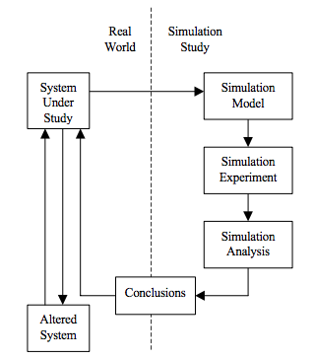
Pasos para la simulación
Las simulaciones siguen una serie de pasos que se repiten de manera cíclica con objetivo de mejorar el sistema bajo estudio, tras varias iteraciones del proceso.

Slide 5
Pasos para la simulación
Paso 1: Identificar el problema. Enumerar problemas en un sistema existente. Comprobar requerimientos para un sistema propuesto.
Paso 2: Formular el problema. Definir el objetivo del estudio y los problemas que abarcar. Decidir el tiempo de estudio y las variables de rendimiento que se estudiarán.

Slide 6
Pasos para la simulación
Paso 3: Recoger y procesar información del sistema real. Obtener las variables de input así como el rendimiento del sistema actual.
Paso 4: Formular y desarrollar el modelo. Diagramas de flujo del sistema… Transladar estos modelos al software de simulacion.

Slide 7
Pasos para la simulación
Paso 5: Validar el modelo. Comprobar que el modelo es razonable según las condiciones actuales del sistema real
Paso 6:Documentar el modelo para uso futuro. Documentar variables, objetivos, datos asumidos...

Slide 8
Pasos para la simulación
Paso 7: Elegir un diseño experimental apropiado. Seleccionar una variable de rendimiento y elegir algunas variables de input que lo influencien. Comprobar diferentes combinaciones de estas.
Paso 8: Establecer condiciones experimentales para las pruebas. El objetivo es obtener la mayor cantidad de información precisa. Marcar las condiciones iniciales, el tiempo de simulacion, número de pruebas para cada configuración...

Slide 9
Pasos para la simulación
Paso 9: Realizar la simulación. Repetir pasos 7-8 por cada configuración.
Paso 10: Interpretar los resultados. Utilizar técnicas estadísticas para obtener intervalos de confianza, comprobar las hipótesis…
Paso 11: Recomendar pasos siguientes a tomar. Siguientes experimentos, diferentes tipos de análisis...

